Slide 1
Розробка сценарію та інформаційної моделі.

Slide 2
Ти дізнаєшься:
Етапи створення інформаційної моделі
Для чого використовується комп'ютерне моделювання
Як створювати інформаційні моделі

Slide 3
Модель об’єкта це новий об’єкт, який має властивості об’єкта, суттєві для дослідження.

Slide 4
Моделі
За способом подання
За галузями використання
Матеріальні
Інформаційні
Словесні
Структурні
Спеціальні
Графічні
Математичні
Навчальні
Дослідні
Ігрові
Науково-технічні

Slide 5
Матеріальна модель це модель об'єкта або явища, подана у вигляді його предметної копії
Інформаційна модель це модель об'єкта або явища, подана у вигляді його опису

Slide 6
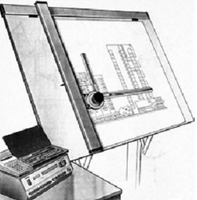
Подати інформаційну модель можна за допомогою різноманітних засобів. Раніше архітектори, створюючи модель майбутньої будівлі, виконували креслення на великих арку шах паперу, використовуючи креслярські інструменти та олівці.
Геологи, створюючи інформаційну модель експедиції, прокладали її маршрут на географічній карті, а розрахунки майбутніх витрат занотовували у вигляді таблиці в зошит.

Slide 7
У наш час подання інформаційної моделі можна також виконувати на комп’ютері з використанням різноманітних програмних засобів.

Slide 8
Для словесного подання моделей можна використати текстові процесори, для графічного – графічні редактори.
Якщо для дослідження зручно поєднати в моделі текстове та графічне подання, то використовують як текстові процесори, так і редактори презентацій.

Slide 9
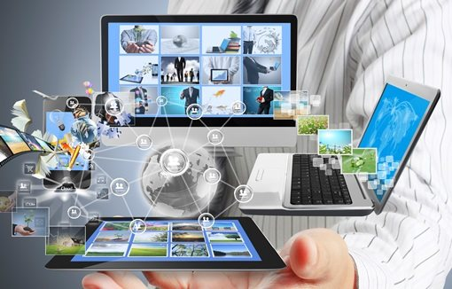
Структурне подання моделі може бути виконано з використанням діаграм, таблиць або схем у текстових процесорах.
Вибір засобу залежить від того, якою є мета створення моделі та яким способом можна ефективніше відобразити суттєві властивості об’єкта або явища.

Slide 10
Алгоритм побудови інформаційної моделі
Визначити мету створення моделі
Визначити предметну область дослідження, для якого створюється модель
Виділити ті властивості об’єкта, які є суттєвими для дослідження
Установити взаємозв’язки між значеннями вибраних властивостей
Зобразити модель відповідно до вибраної форми подання,
Вибрати засіб, з використанням якого буде подано модель.
Вибрати форму подання інформаційної моделі.

Slide 11
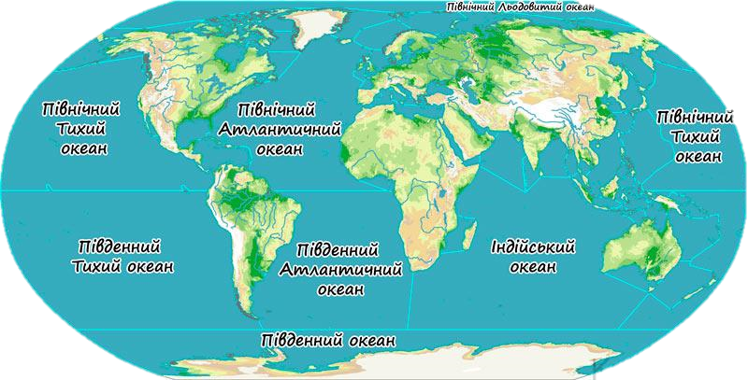
ПОБУДОВА ІНФОРМАЦІЙНИХ МОДЕЛЕЙ
Розглянемо послідовність побудови інформаційних моделей у різних
програмних середовищах.
Побудуємо інформаційну модель океанічних западин для вивчення на
уроках географії найглибших западин, їх глибин і розподілу по океанах
світу.

Slide 12
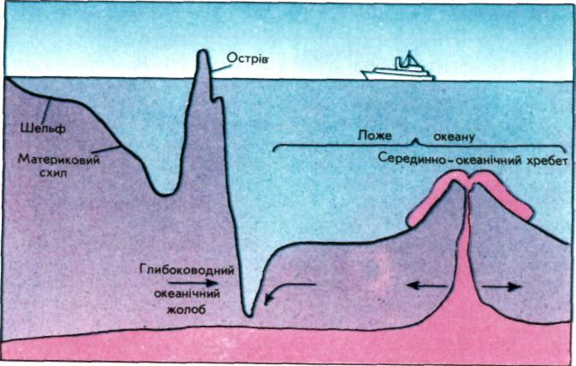
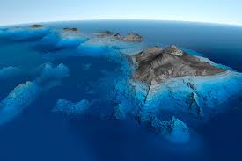
1. Мета створення моделі
Вивчення океанічних западин та їх розподілу по океанах.

Slide 13
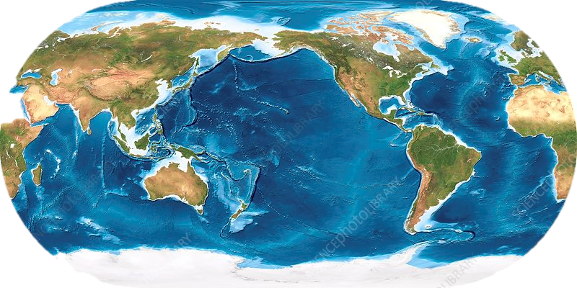
2. Предметна область
Охоплює всі океани Землі. У різні часи та в різних державах виділяли різну кількість океанів. Міжнародна гідрографічна організація з 2000 року виділяє п’ять океанів. Саме такою будемо вважати предметну область під час побудови нашої моделі.

Slide 14
Суттєвими властивостями об’єктів моделювання є назви западин, їх глибина, належність западин до океанів. Несуттєві властивості – солоність води в западинах, морські мешканці западин, океанічні течії та інші.
У моделі суттєвими є взаємозв’язки між западинами та океанами, у яких розміщені ці западини.
Виберемо для цієї моделі структурну форму подання у вигляді схеми, яка сприятиме кращому сприйняттю відомостей про суттєві властивості океанічних западин.
Зобразити структурну модель можна в текстовому процесорі, який містить засоби для вставлення схем.

Slide 15
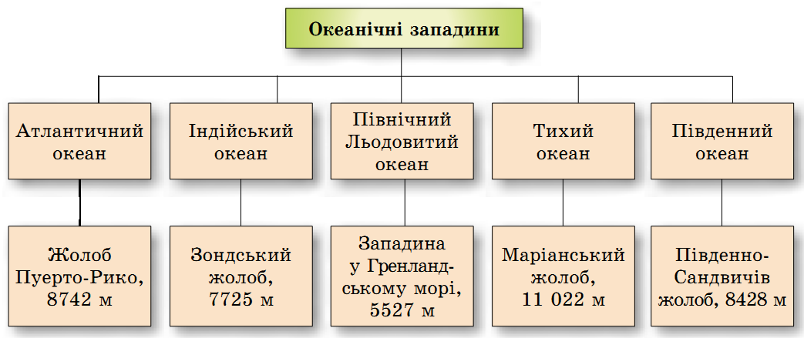
Як результат отримуємо модель

Slide 16
Для моделі можуть використовуватися інші форми подання: таблиця, у якій наведено дані про западини:

Slide 17
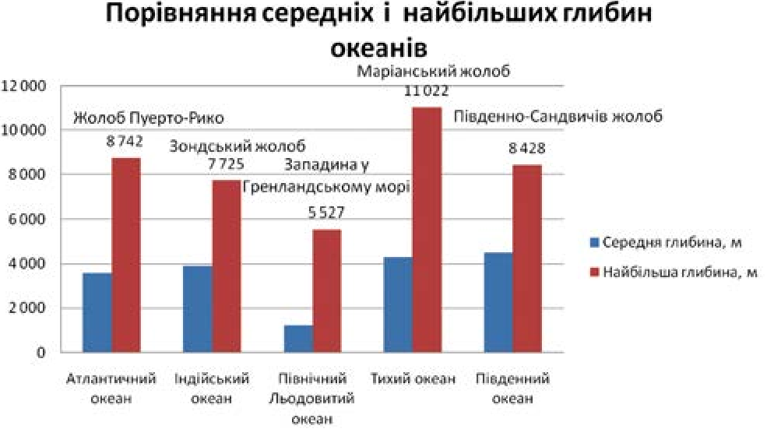
Діаграма порівняння середніх і найбільших глибин океанів.

Slide 18
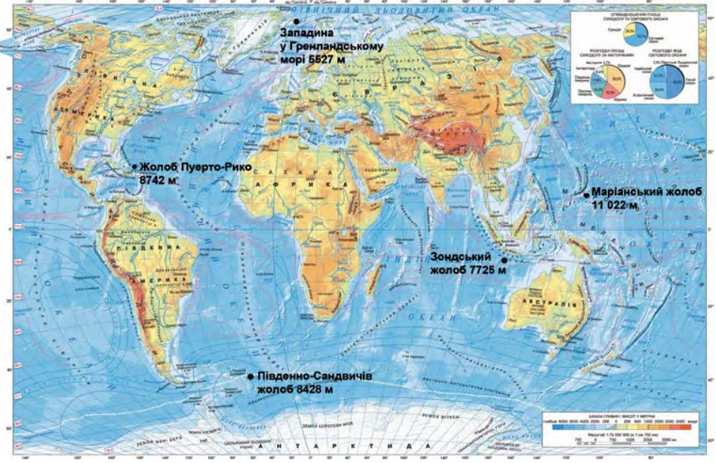
Карта з нанесеними позначеннями глибин океанічних западин.

Slide 19
Домашнє завдання:
Створіть інформаційну модель для вивчення вимірювальних приладів на уроках фізики.
Зобразіть у текстовому процесорі структурну модель для вивчення вимірювальних приладів. Відобразіть у моделі назви та призначення приладів (для вимірювання часу: метроном, секундомір, годинник; для вимірювання лінійних розмірів: лінійка; для вимірювання об’єму: мензурка); одиниці вимірювання відповідних фізичних величин.
Зобразіть у графічному редакторі графічну модель одного з вимірювальних приладів.

Slide 20
3. Створіть презентацію Вимірювальні прилади:
1. Розмістіть на першому слайді заголовок
Вимірювальні прилади і підзаголовок - ваше
прізвище.
2. Скопіюйте з текстового документа структурну
модель вимірювальних приладів і вставте її на
другий слайд презентації.
3. Уставте на третій слайд презентації створену
графічну модель вимірювального приладу.
4. На четвертому слайді презентації запишіть
одиниці вимірювання часу (години, хвилини,
секунди) і співвідношення між ними.

